Slide 1

Роль цифровых инструментов «Точка роста» в формировании естественно научной грамотности на уроках биологии
Нурмиева Г.А., учитель биологии
МБОУ «СОШ № 4 г.Мамадыш» РТ

Slide 2
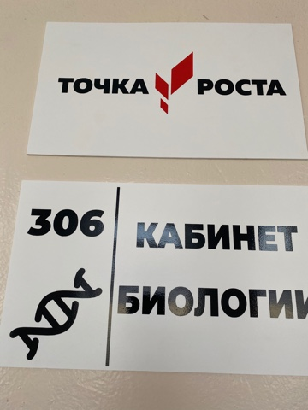
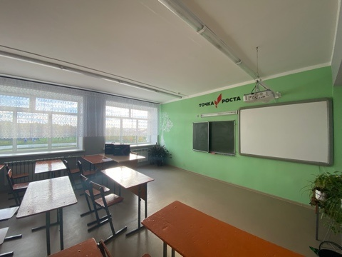
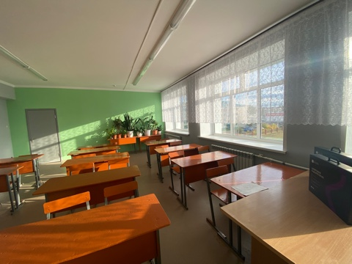
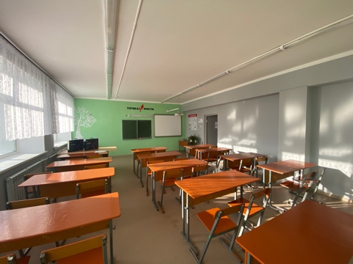

Slide 3
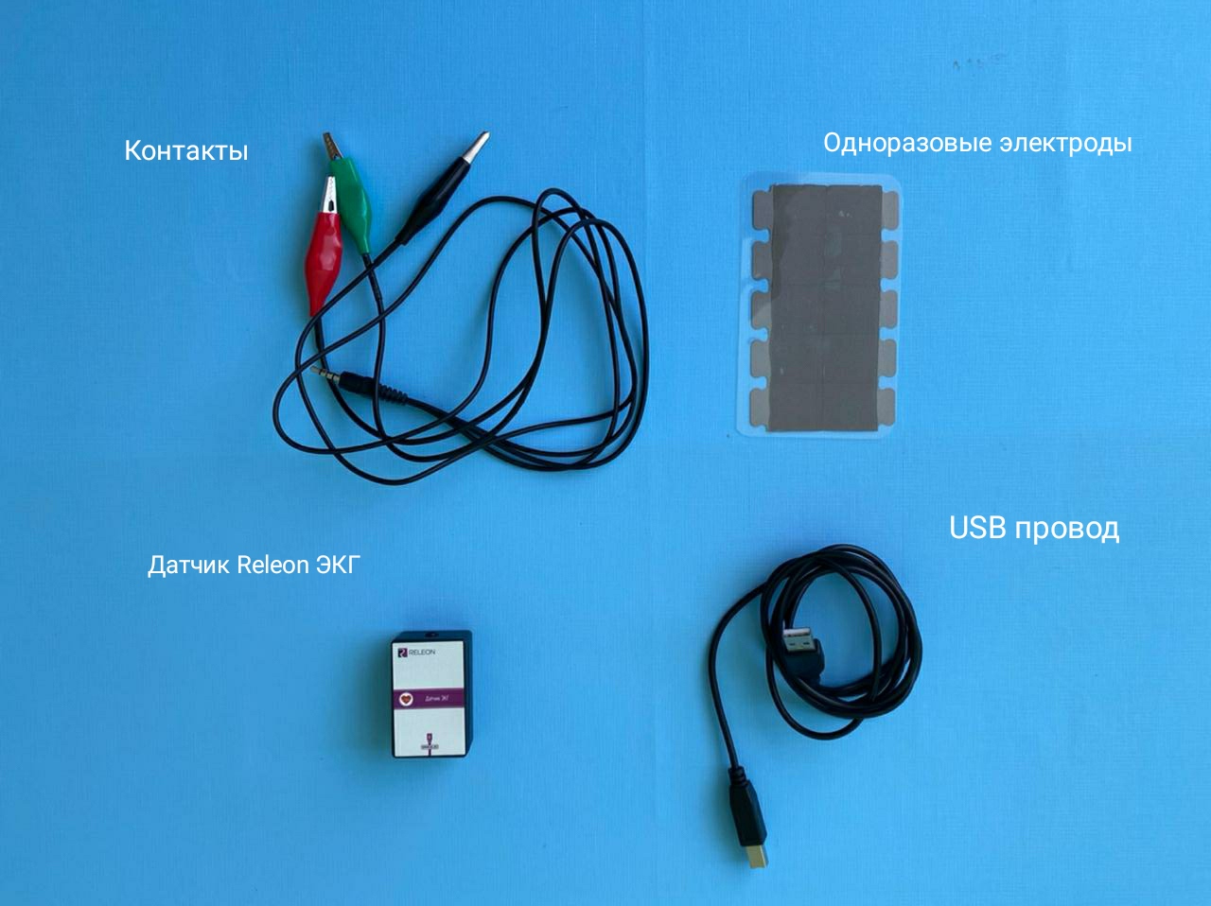
Перечень датчиков

Slide 4
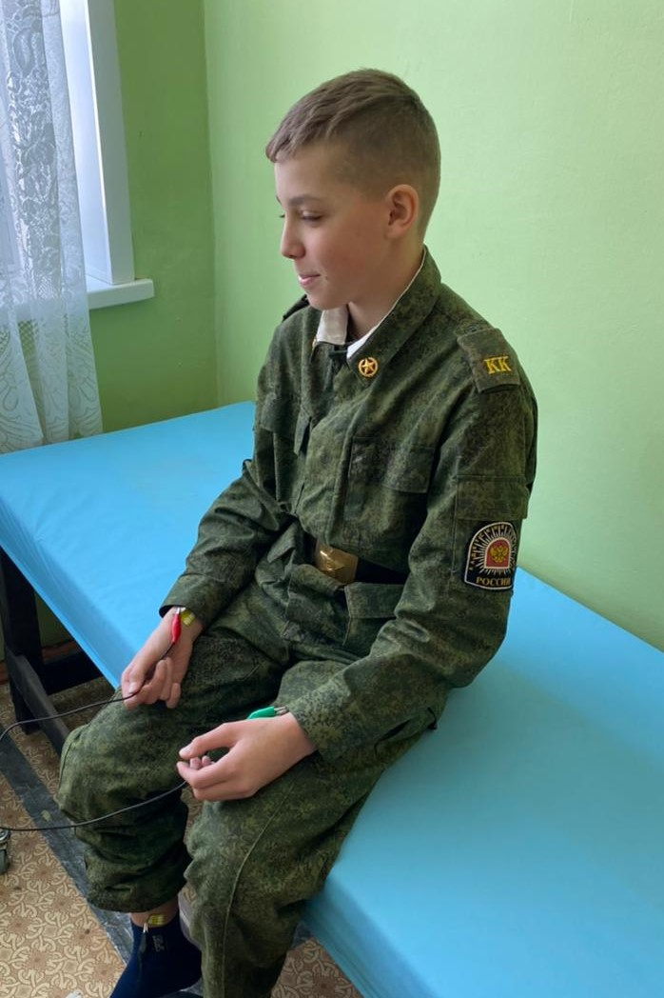

Slide 5


Slide 6
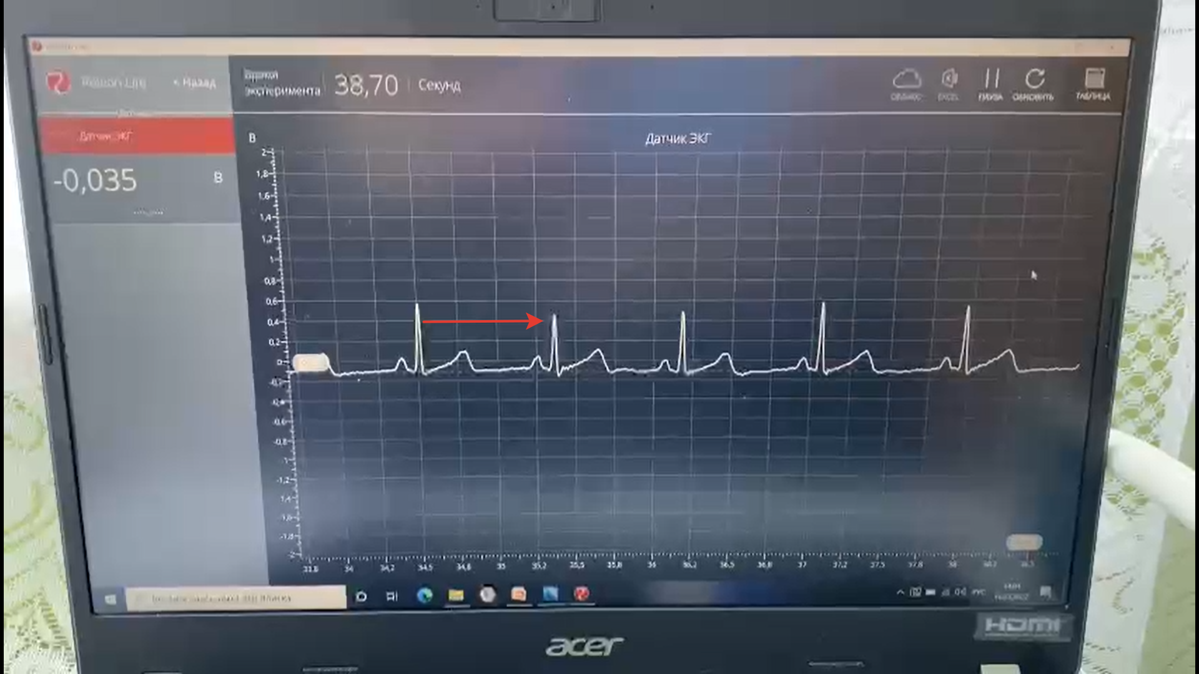
Кардиоинтервал 1
R
Кардиоинтервал_2
Кардиоинтервал_3
P
T
U
Q
S

Slide 7
Вывод
- Продолжительность одного сердечного цикла –это время интервала RR
-Значение данного интервала в формуле (ЧСС=60/ RR) определяет частоту сердечных сокращений.

Slide 8
Выполнение практических работ
1. Подсчет пульса и измерение артериального давления при помощи при помощи мульти датчика Releon Air.

Slide 10
Выводы:
-научно объяснять явления;
- понимать особенности естественнонаучного исследования;
- научно интерпретировать данные и использовать доказательства для получения выводов.

Slide 11


